Slide 1


Slide 2
Прикладна математика
проєкт
КОМБІНАТОРИКА
СТАТИСТИКА
ТЕОРІЯ ЙМОВІРНОСТЕЙ
Повторення, узагальнення та систематизація матеріалу

Slide 3
Тематичні питання проєкту
Повторення теоретичного матеріалу з прикладної математики
Розв’язування задач прикладного змісту
Проведення власних досліджень

Slide 4
Організація діяльності
Формування груп
Комбінаторика
Теорія ймовірностей
Статистика

Slide 5
Завдання для груп
Комбінаторика
Статистика
Теорія ймовірностей
Повторити елементи статистики на основі проведених власних статистичних досліджень
Систематизувати та узагальнити методи розв’язування комбінаторних задач
Повторити знаходження ймовірності випадкових подій

Slide 6
Очікувані результати проєкту
Комбінаторика
Створення опорної схеми використання формул комбінаторики
Складання і розв’язування власних комбінаторних задач на військову тематику
Статистика
Створення презентації на повторення теоретичного матеріалу
Створення банку питань на основі проведених на уроці захисту України власних статистичних досліджень
Теорія ймовірностей
Створення інтерактивної вправи на повторення елементів теорії ймовірностей
Складання і розв’язування власних задач

Slide 7
План роботи груп
Визначення джерел інформації
Визначення методів аналізу інформації
Обговорення засобів представлення результатів

Slide 8
Джерела інформації
Бібліотека
Ресурси інтернет
Підручник
Конспекти уроків

Slide 9
Обробка інформації
Комбінаторика
Статистика
Теорія ймовірностей
Створення інтерактивної вправи за допомогою програми LearningApps
Розв,язування власних задач
Створення презентації за допомогою програми Microsoft Power Point
Створення презентації за допомогою програми Microsoft Power Point та інтерактивної вправи в програмі LearningApps
Розв,язування власних задач
Розв,язування власних задач

Slide 10
Захист проєкту
Комбінаторика
Статистика
Теорія ймовірностей

Slide 11

КОМБІНАТОРИКА

Slide 12
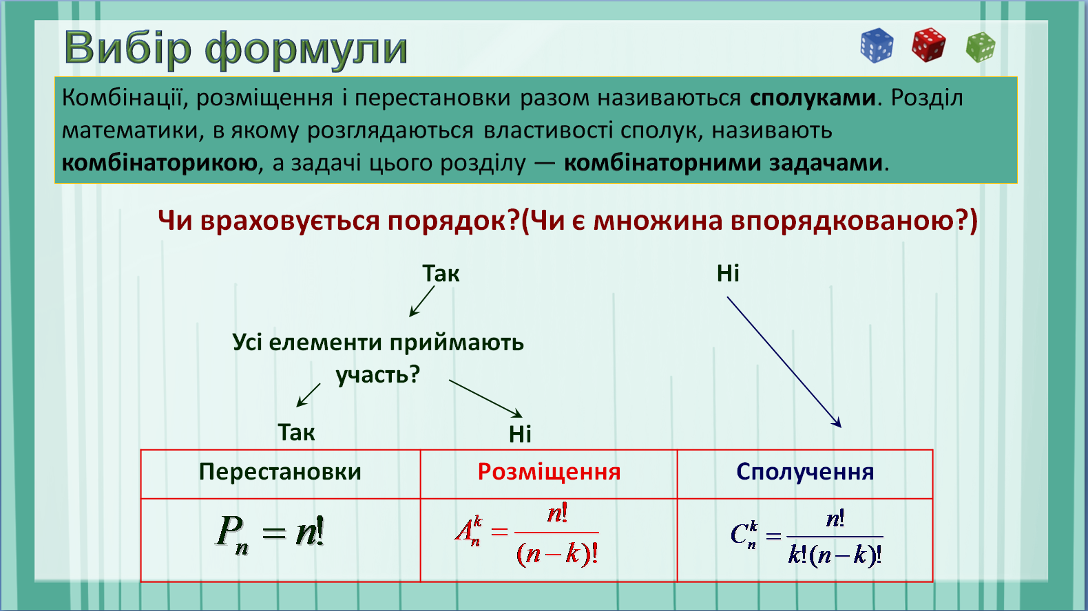

Slide 13
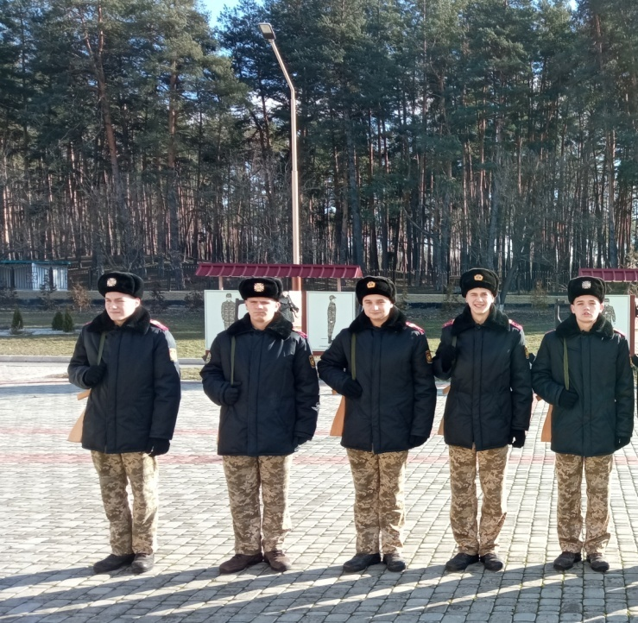
Задача 1.Скількома способами можна переставити в строю шеренгу, що складається з 5 ліцеїстів?
Перестановки
Розв'язання
P₅ = 5! = l · 2 · 3 · 4 · 5 = 120

Slide 14
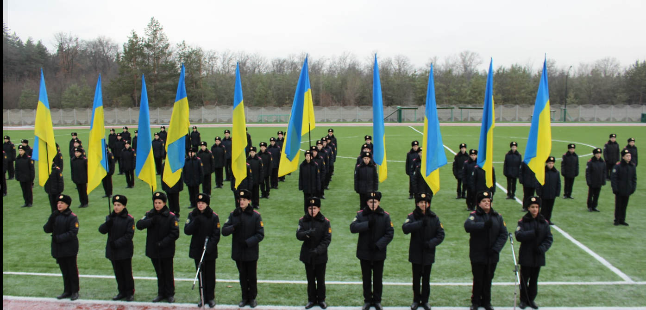
Строї та їх елементи
Стрій
- визначене стройовим статутом розміщення військовослужбовців, підрозділів і частин для спільних дій у пішому порядку та на машинах.
?

Slide 15

Шеренга
? – стрій, у якому військовослужбовці розміщені один біля одного на одній лінії згідно з визначеними інтервалами.
Фронт строю
?
– бік строю, в який військовослужбовці розміщені обличчям, а машини – лобовою частиною.
? – сторона, протилежна фронту.
Тил строю

Slide 16
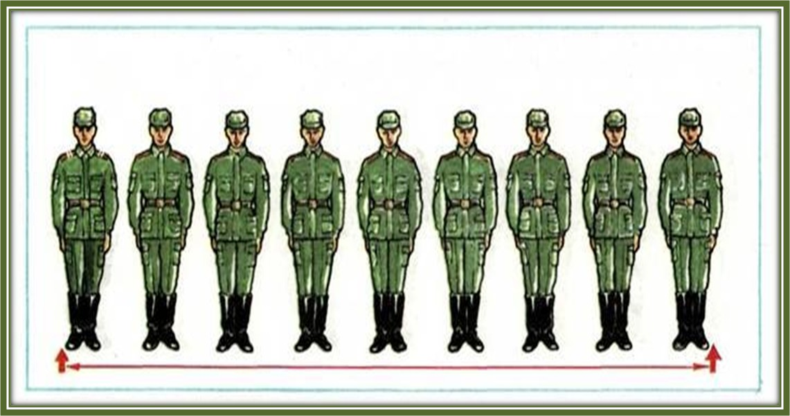
- відстань між флангами.
Ширина строю
?

Slide 17
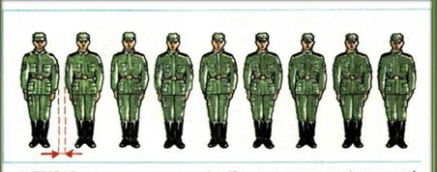
– відстань по фронту між військовослужбовцями, машинами, підрозділами, частинами.
Інтервал
?

Slide 18

Двошеренговий стрій
?
– розміщення військовослужбовців однієї шеренги за військовослужбовцями іншої шеренги на відстані одного кроку.
– два військовослужбовці, які стоять у двошеренговому строю один за одним
Ряд
?

Slide 19
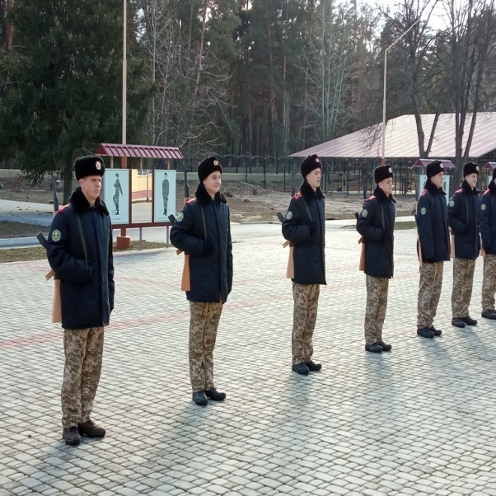

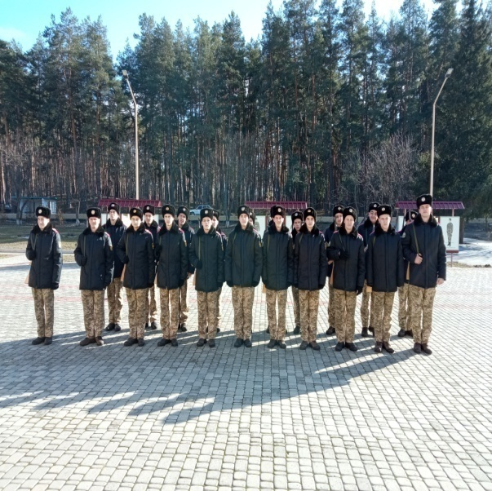
Розімкнена
шеренга
Зімкнена
шеренга
Двошеренговий
стрій

Slide 20
КОМБІНАТОРИКА

Slide 21
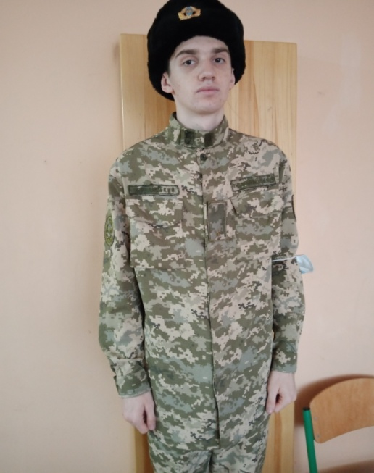
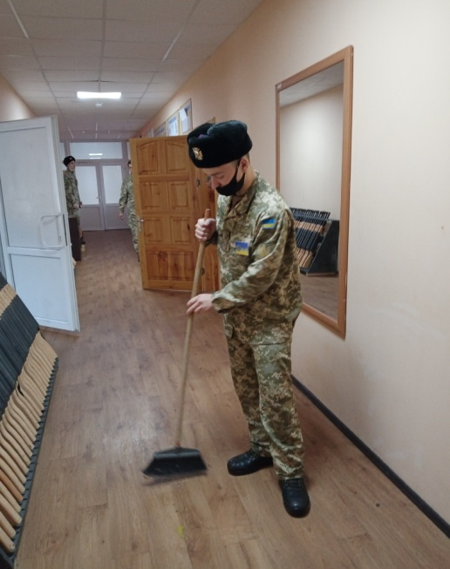


Задача 2. У першій роті – 105 ліцеїстів. Скількома способами можна призначити наряд з 4 хлопців, обраних з кожного взводу, з різними обов,язками?

Slide 22
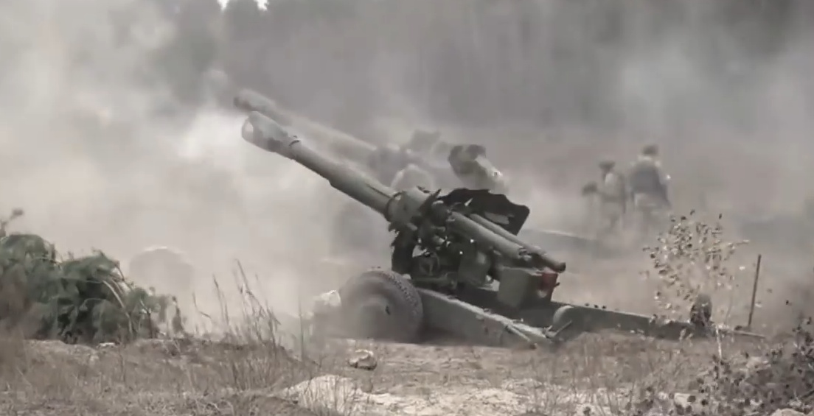
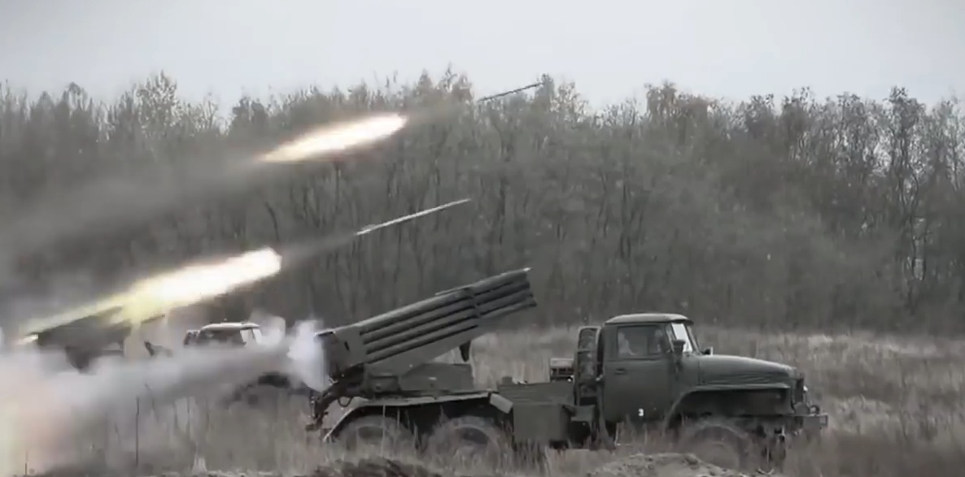

Задача 3. Батарея, що складається з m гармат, веде вогонь по групі, що складається з n літаків (m ≤ n) Знайдіть число способів, при яких всі гармати будуть стріляти в різні цілі.

Slide 23
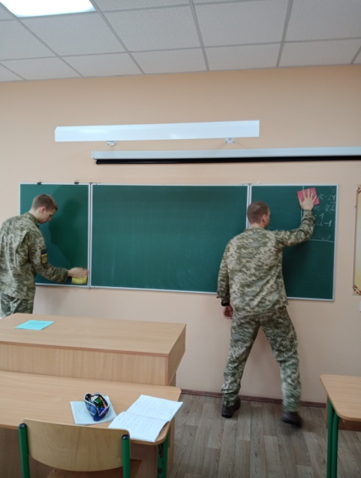
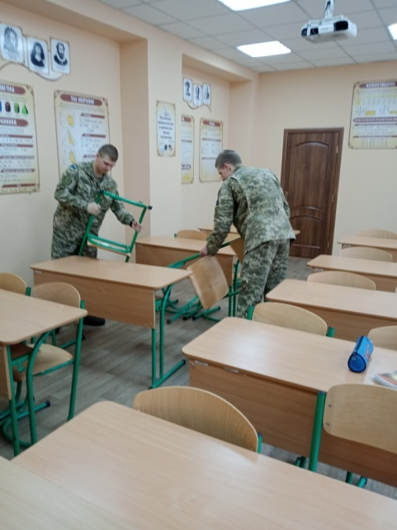

Задача 4. Скількома способами можна призначити двох чергових з однаковими обов’язками з 24 ліцеїстів взводу?
Сполучення

Slide 24
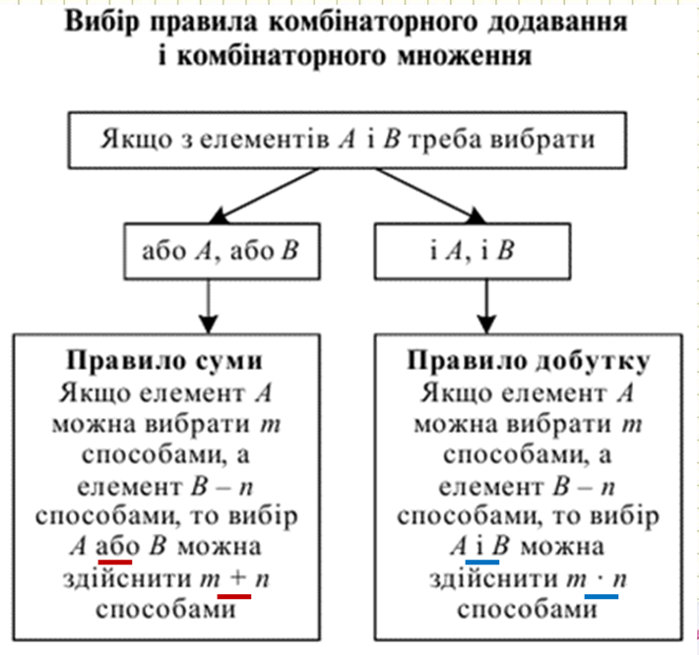

Slide 25
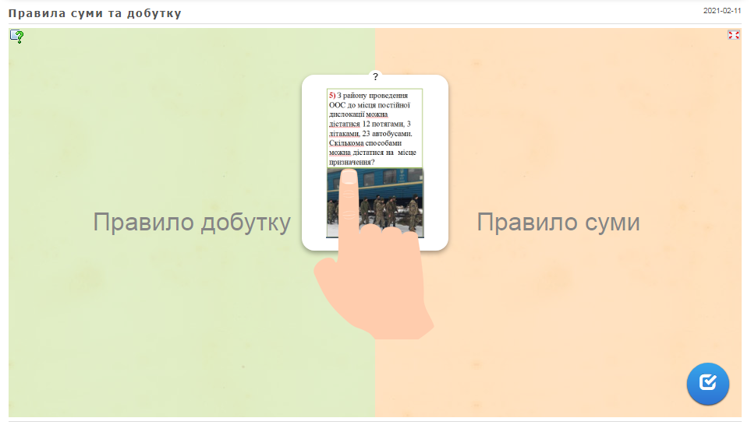

Slide 26


Slide 27


Slide 28
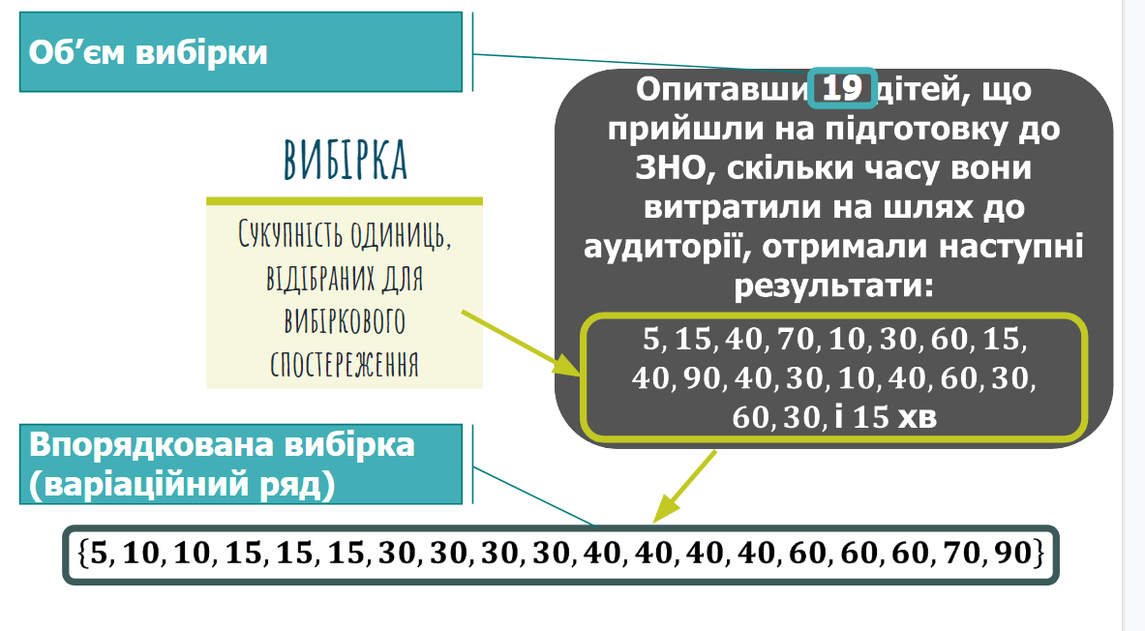

Slide 29
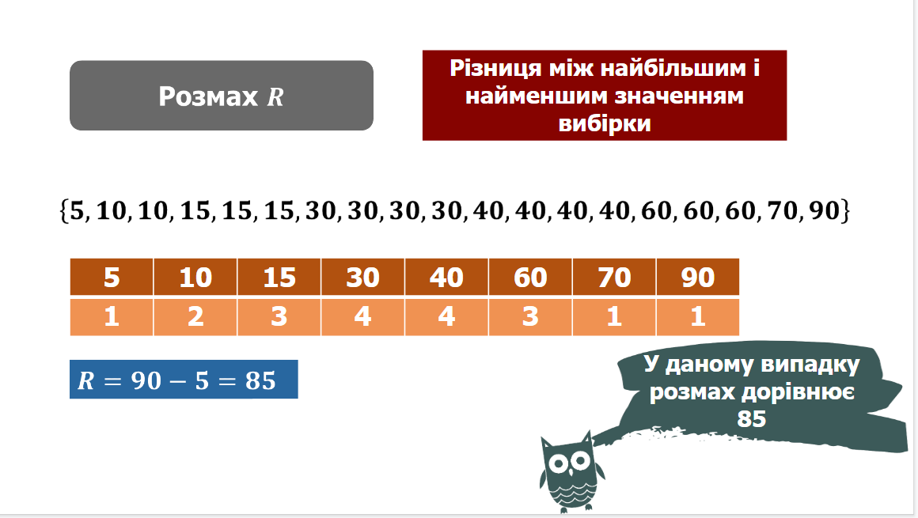

Slide 30
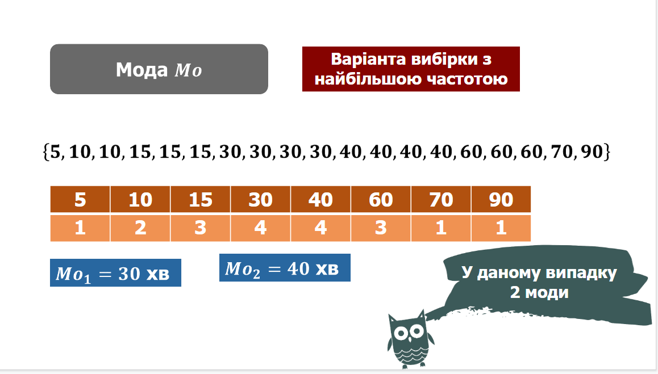

Slide 31
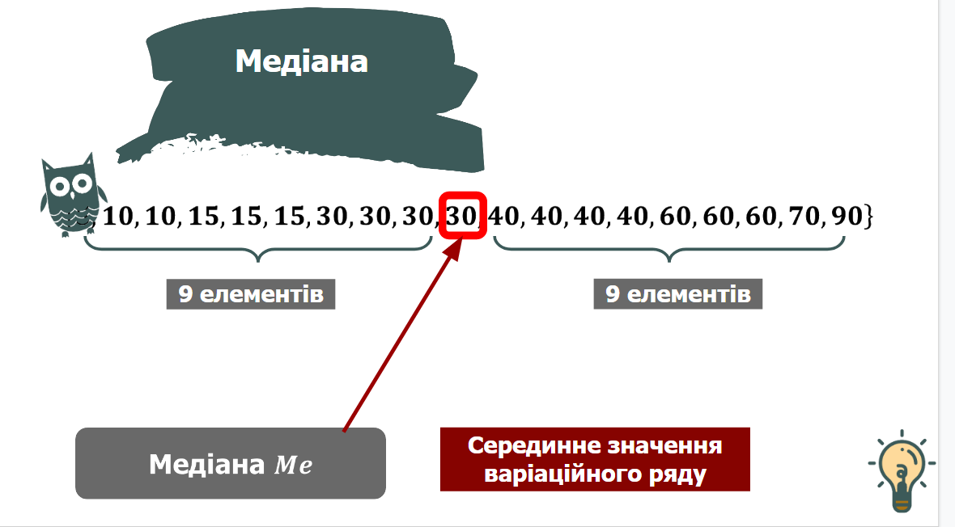

Slide 32
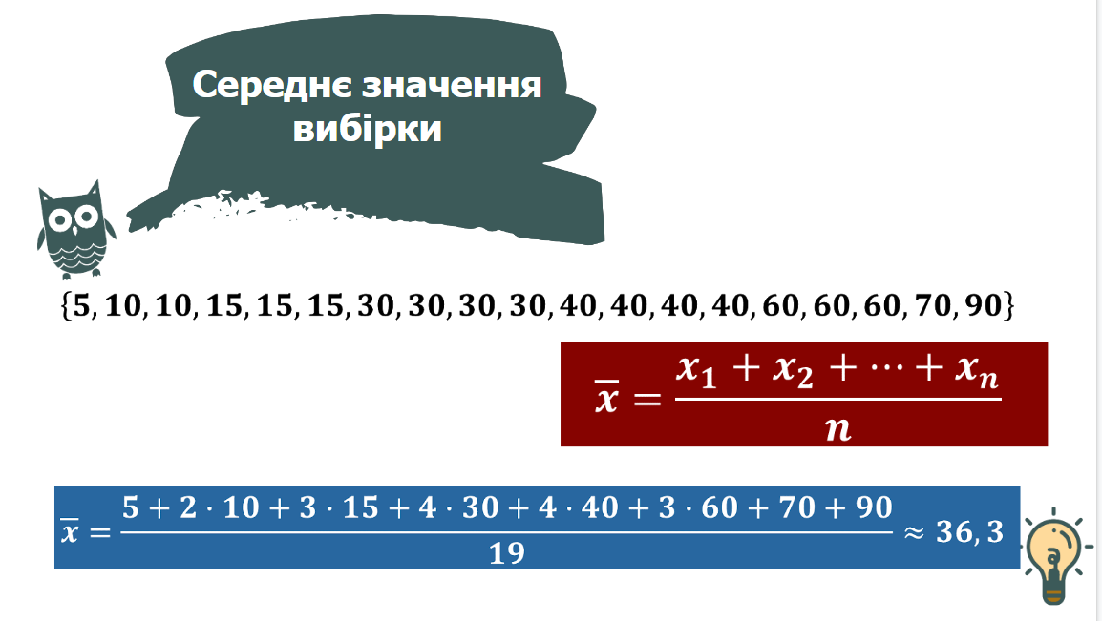

Slide 33
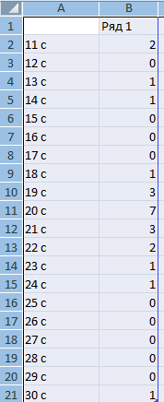
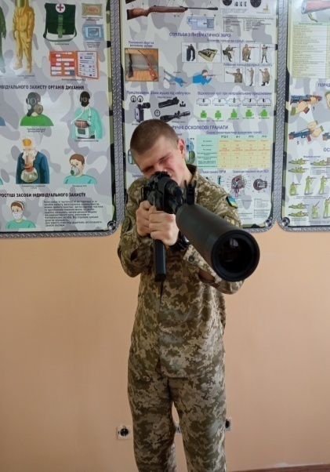
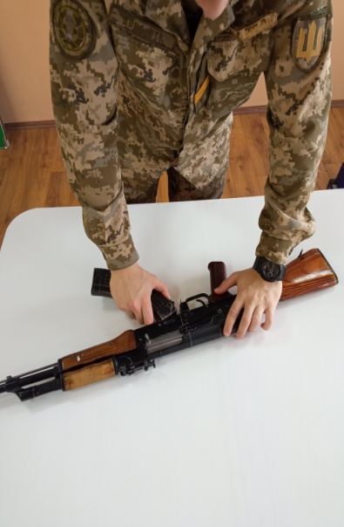
Розбирання автомата на час
Прізвище, ім’я
Час

Slide 34
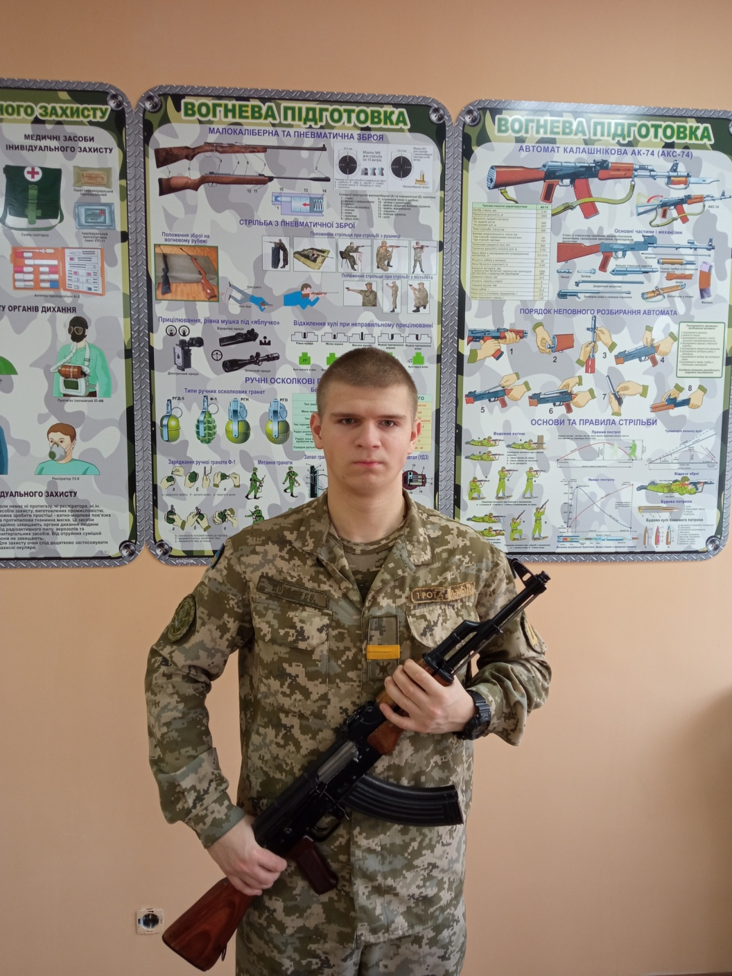
Правила безпечного поводження зі зброєю і боєприпасами
1. Отримавши зброю, перевірте,чи не заряджена вона.
2. Не спрямовуйте ствол у бік людей, не цільтеся в інших і не допускайте, щоб цілились у вас.
3. Зброю вважайте зарядженною, доки самі не перевірите і не розрядите її.
4. Розрядивши зброю, поводьтеся з нею як із зарядженою.

Slide 35
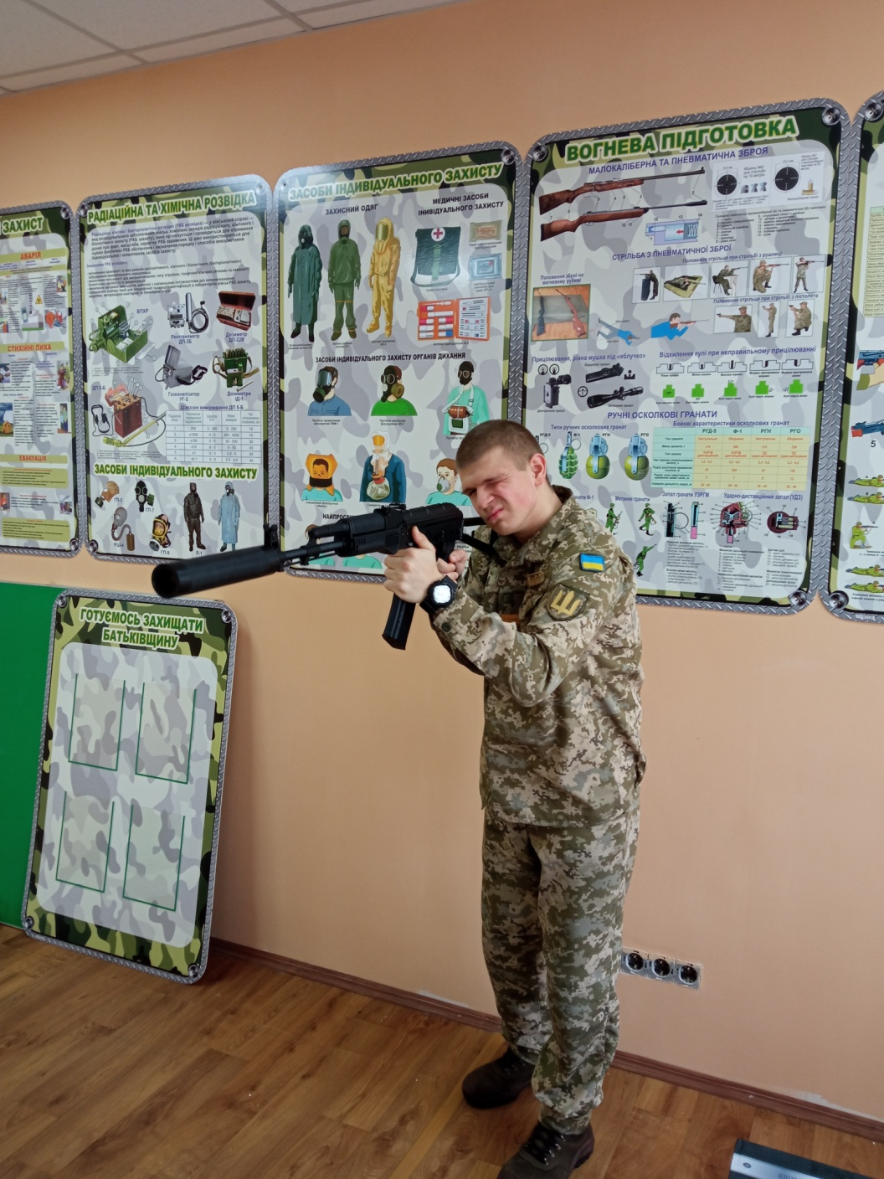
Заходи безпеки під час проведення стрільб
5. Звівши курок, ствол спрямовуйте лише у напрямку цілі чи вгору під кутом 45-60 градусів у безпечному напрямку
6. У всіх випадках не кладіть палець на спусковий гачок, доки не буде потреби у відкритті вогню
7. Перед навчальною стрільбою насухо протріть канал ствола; перевірте, чи немає в стволі сторонніх предметів; переконайтеся в справності зброї та спорядження до неї

Slide 36

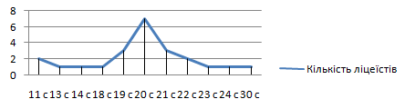
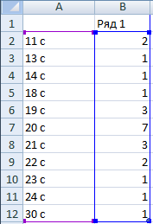

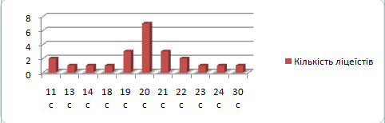


Slide 37
Розмір берців ліцеїстів
Прізвище, ім’я
Розмір
Домашнє завдання
За даними статистичних досліджень знайти:
1) середнє значення вибірки
2) моду вибірки
3) медіану вибірки
4) розмах вибірки

Slide 38



Slide 39
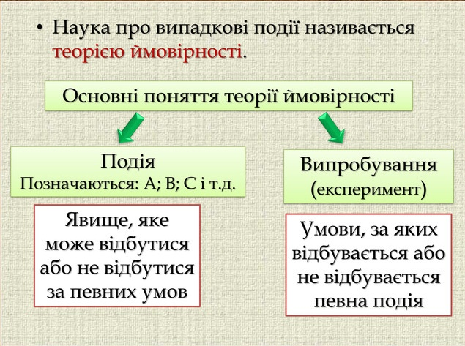

Slide 40
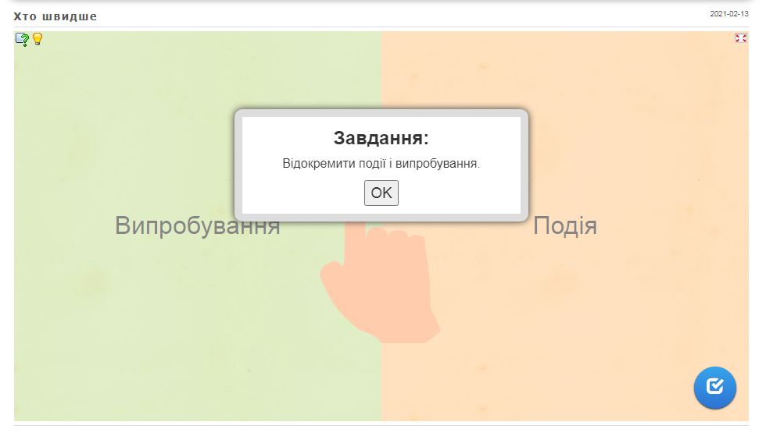

Slide 41
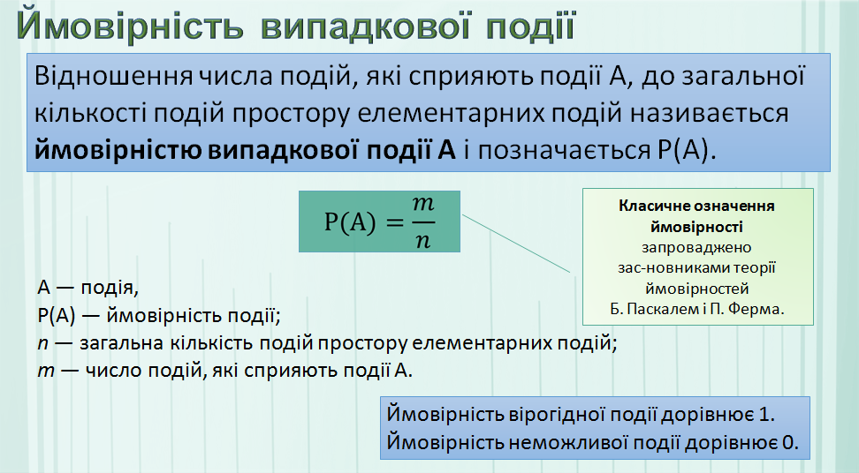

Slide 42

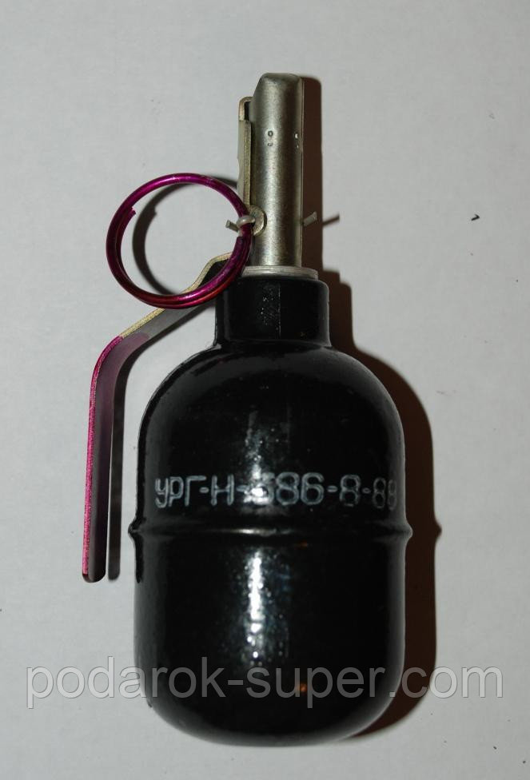
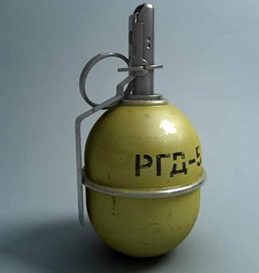
Задача 1. В ящику знаходяться ручні гранати різного кольору: 3 зелених та 5 чорних. З ящика витягують навмання одну гранату . Яка ймовірність того, що це буде граната чорного кольору?
А — подія,
Р(А) — ймовірність події;
n — загальна кількість подій простору елементарних подій;
т — число подій, які сприяють події А.

Slide 43





Задача. Під час стрільби з гвинтівки було отримано 18 промахів. Якою була кількість здійснених пострілів, якщо ймовірність влучення в ціль становить 0,85?
А — подія,
Р(А) — ймовірність події;
n — загальна кількість подій простору елементарних подій;
т — число подій, які сприяють події А.
А — влучення в ціль,
Р(А) = 0,85;
Х — загальна кількість пострілів;
Х - 18 — кількість влучень в ціль

Slide 44


